Slide 1
Semantisatieverhaal A:
In de zomer staan er veel bloemen in de berm langs de weg. Dat is de strook grond langs de kant van de weg. Dat ziet er mooi uit. Ook bijen en vlinders zijn er blij mee.
Maar sommige planten zijn schadelijk of slecht voor de natuur. Ze groeien zo snel dat andere planten bijna geen plek meer hebben. Daarom komen vrijwilligers helpen.
Een vrijwilliger is iemand die werk doet zonder ervoor betaald te krijgen.
De vrijwilligers komen in actie. Ze gaan iets doen. Ze halen alle schadelijke planten weg.
De planten die ze weghalen, gooien ze op een bult. Ze zullen later vergaan. Ze zullen dan langzaam verdwijnen. Ook laten ze geen restjes van planten rondslingeren. Ze laten het niet zomaar ergens liggen waar het niet hoort. Zo blijven er geen resten van de planten over. En kunnen ze niet opnieuw gaan groeien.
De vrijwilligers steken echt de handen uit de mouwen. Ze gaan hard aan het werk.
Dit soort acties vindt op veel plekken plaats. Het gebeurt op veel plekken. Ook buiten Nederland helpen mensen mee aan de natuur. Naar schatting, ongeveer, zijn er wereldwijd duizenden mensen die als vrijwilliger helpen bij projecten voor de natuur. Zo komen mensen internationaal, dus van verschillende landen, samen in actie voor een groene omgeving.
A
Notes:
Woordenoverzicht
plaatsvinden: gebeuren
de vrijwilliger: iemand die werk doet zonder ervoor betaald te krijgen
de handen uit de mouwen steken: hard aan het werk gaan
de berm: de strook grond langs de kant van de weg
rondslingeren: zomaar ergens liggen waar het niet hoort
schadelijk: slecht, schade veroorzakend
vergaan: langzaam verdwijnen, ophouden te bestaan
internationaal: van verschillende landen
naar schatting: ongeveer
in actie komen: iets gaan doen

Slide 2

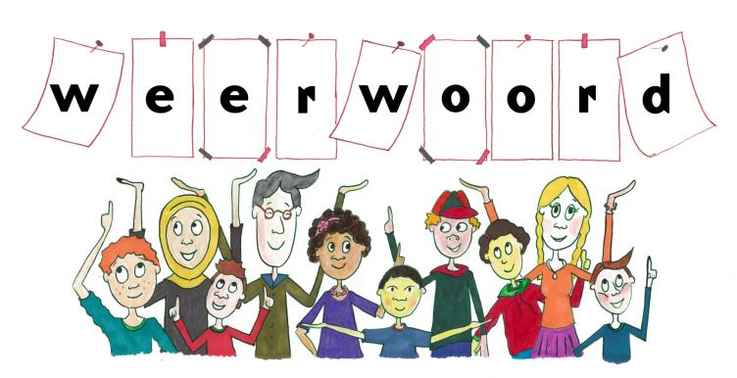
Gerarda Das
Antoinette Duijf
Marjan ter Harmsel
Mandy Routledge
Week 38 – 15 september 2026
Niveau A

Slide 3
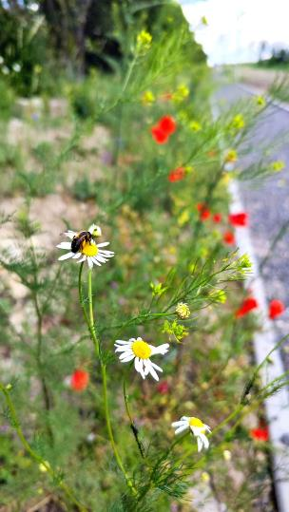
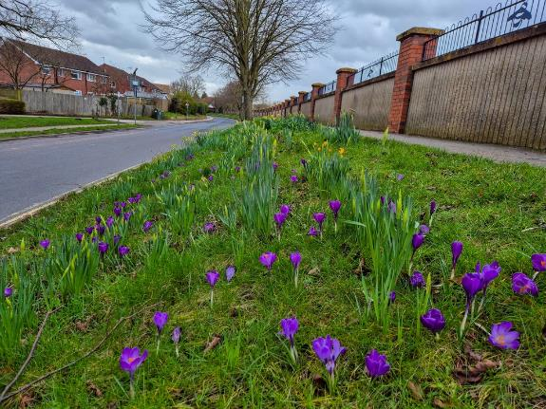
de berm
Notes:
Bron afbeeldingen: Shutterstock.com

Slide 4
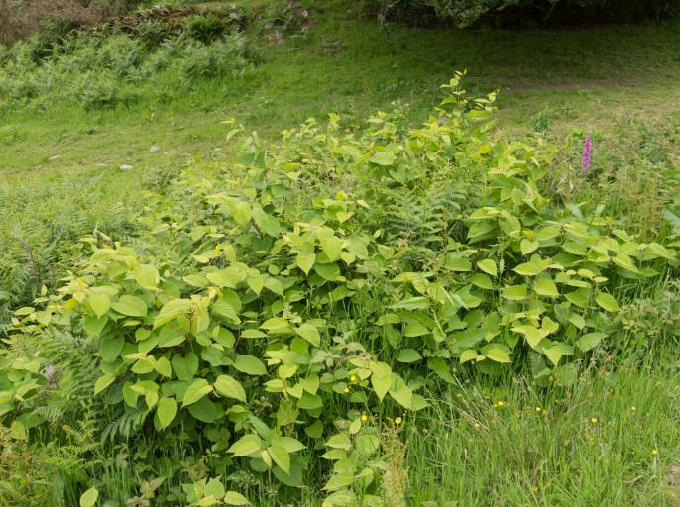
schadelijk
Notes:
Bron afbeelding: Shutterstock.com

Slide 5
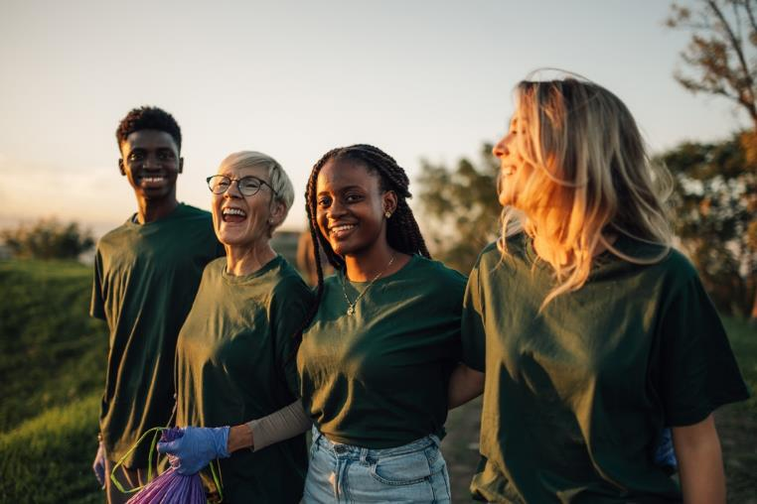
de vrijwilliger
Notes:
Bron afbeelding: Shutterstock.com

Slide 6
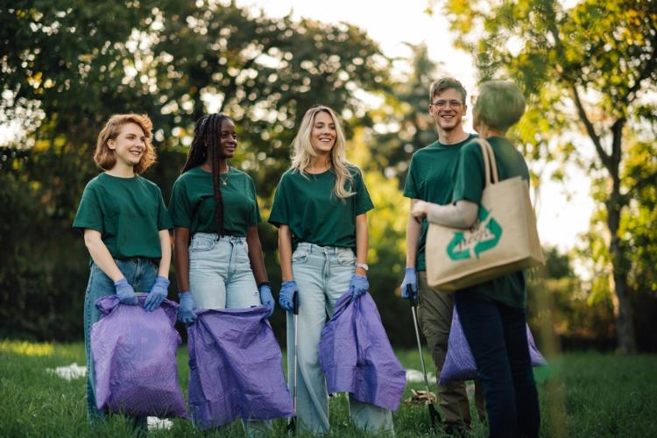
in actie komen
Notes:
Bron afbeelding: Shutterstock.com

Slide 7
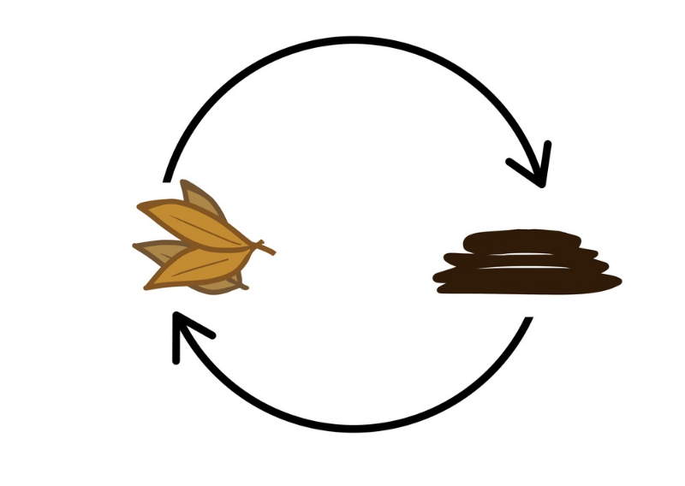
vergaan
Notes:
Bron afbeelding: Shutterstock.com

Slide 8
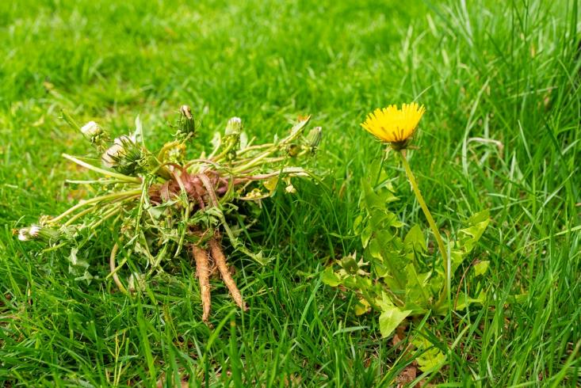
rondslingeren
Notes:
Bron afbeelding: Shutterstock.com

Slide 9
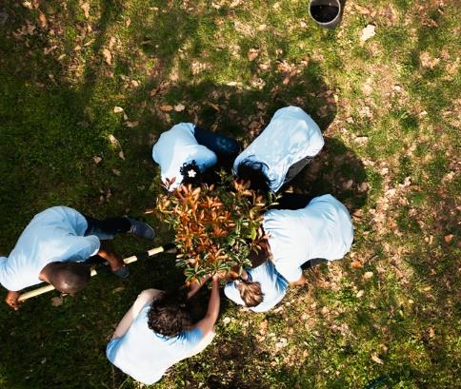
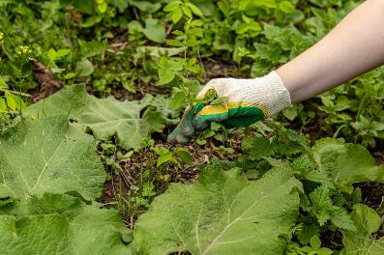
de handen uit de mouwen steken
Notes:
Bron afbeeldingen: Shutterstock.com

Slide 10
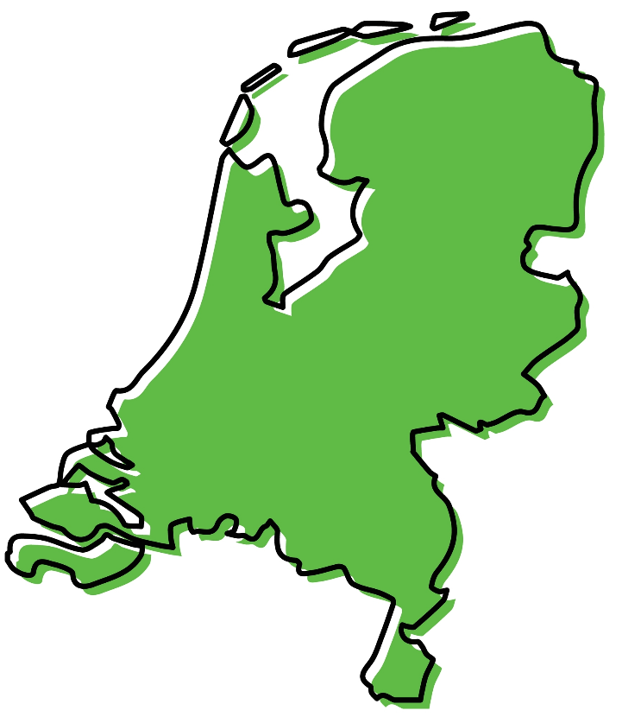



plaatsvinden
Notes:
Bron afbeelding: Shutterstock.com

Slide 11
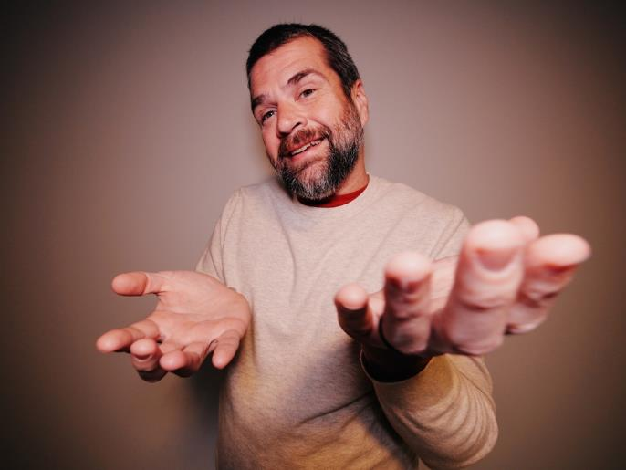
naar schatting
Notes:
Bron afbeelding: Shutterstock.com

Slide 12

internationaal
Notes:
Bron afbeelding: Shutterstock.com

Slide 13
Op de woordmuur:

Slide 14

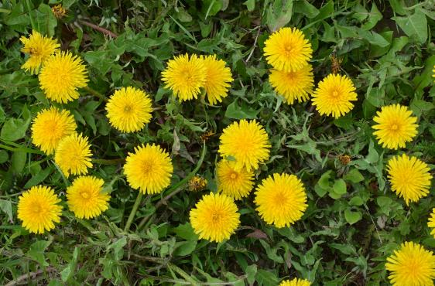
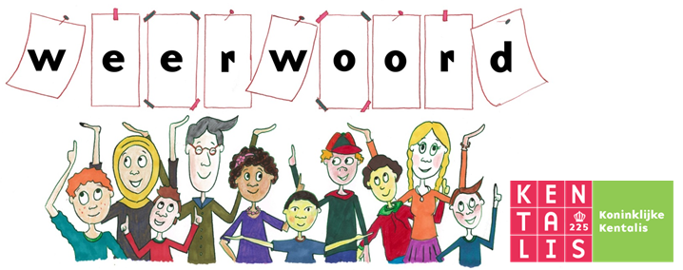
schadelijk
onschadelijk
= slecht, schade veroorzakend
Deze plant is schadelijk. Hij groeit zo snel dat andere planten bijna geen plek meer hebben.
= wat niet slecht is
Paardenbloemen zijn onschadelijk voor de natuur.
Notes:
Bron afbeeldingen: Shutterstock.com

Slide 15
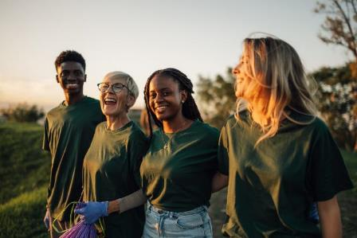



de vrijwilliger
de werknemer
= iemand die werk doet zonder ervoor betaald te krijgen
De vrijwilligers gaan aan het werk in de bermen.
= iemand die werkt in een bedrijf of organisatie
De werknemers zijn aan het overleggen.
Notes:
Bron afbeeldingen: Shutterstock.com

Slide 16

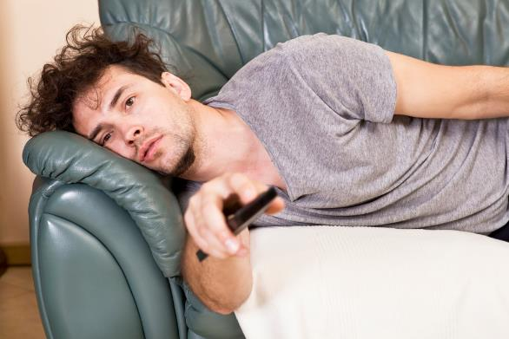
in actie komen
lanterfanten
= iets gaan doen
De vrijwilligers komen in actie. Ze halen de schadelijke planten weg.
= zonder iets te doen
Hij ligt te lanterfanten op de bank.
Notes:
Bron afbeeldingen: Shutterstock.com

Slide 17
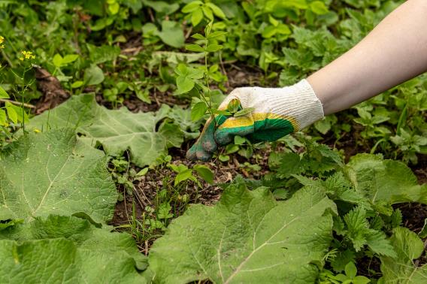
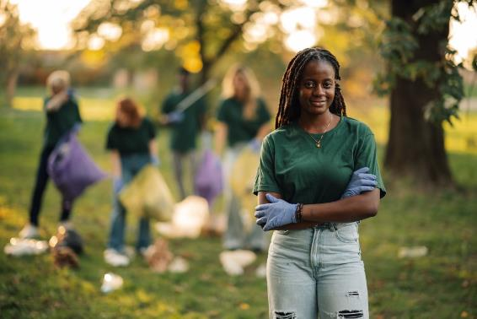
de handen uit de mouwen steken
afwachten
= hard aan het werk gaan
De vrijwilligers staken meteen de handen uit de mouwen.
= niets doen tot een bepaald moment
Zij wist nog niet zo goed wat ze moest doen en wachtte nog af.
Notes:
Bron afbeeldingen: Shutterstock.com

Slide 18
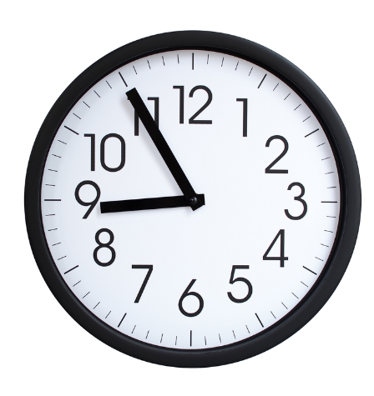

naar schatting
exact
= ongeveer
Naar schatting zijn er wereldwijd duizenden vrijwilligers die helpen bij projecten voor de natuur.
= precies
Het is exact 5 voor 9.
Notes:
Bron afbeeldingen: Shutterstock.com

Slide 19
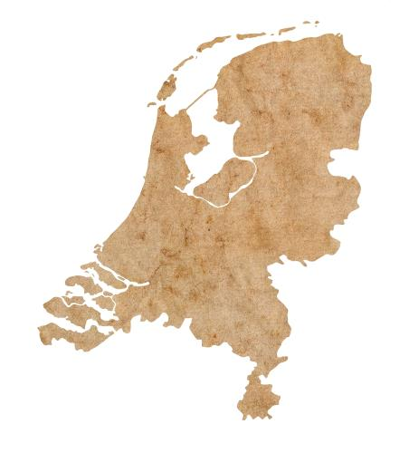
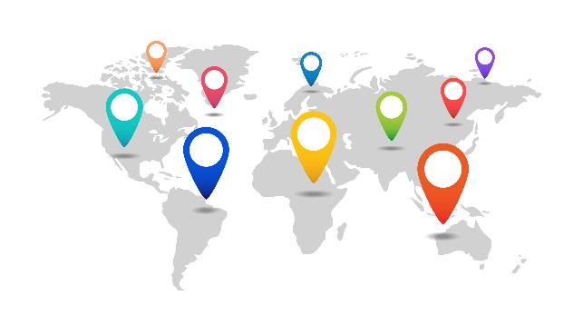

nationaal
internationaal
= wat met één land te maken heeft
Koningsdag is een nationaal feest van Nederland.
= van verschillende landen
Internationaal komen mensen samen in actie voor een groene omgeving.
Notes:
Bron afbeeldingen: Shutterstock.com

Slide 20
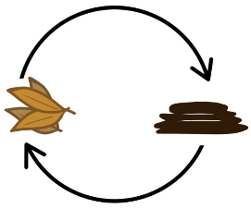
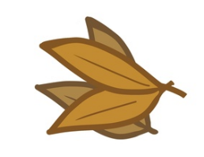

De planten die ze weghalen, gooien ze op een bult. Ze zullen later vergaan.
verdwenen
vergaan
bestaan
= langzaam verdwijnen, ophouden te bestaan
Notes:
Bron afbeeldingen: Shutterstock.com

Slide 21
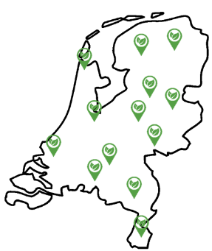




Dit soort acties vindt op veel plekken plaats.
plaatsvinden
organiseren
plannen
= gebeuren
= regelen
Notes:
Bron afbeelding: shutterstock.com

Slide 22
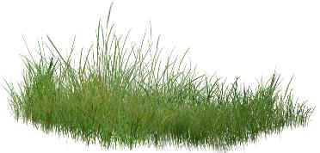
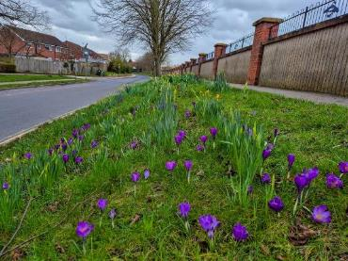


het gras
de planten
de berm
= de strook grond langs de kant van de weg
de rijstrook
Notes:
Bron afbeeldingen: Shutterstock.com

Slide 23
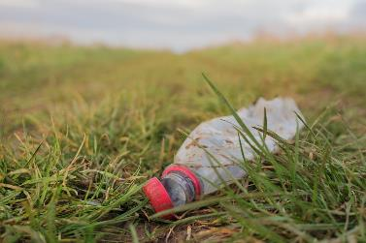
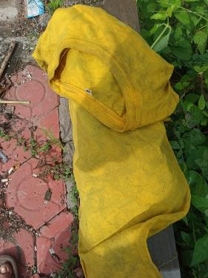

het T-shirt
het afval
rondslingeren
= zomaar ergens liggen waar het niet hoort
de plant
Notes:
Bron afbeeldingen: Shutterstock.com

